Slide 1
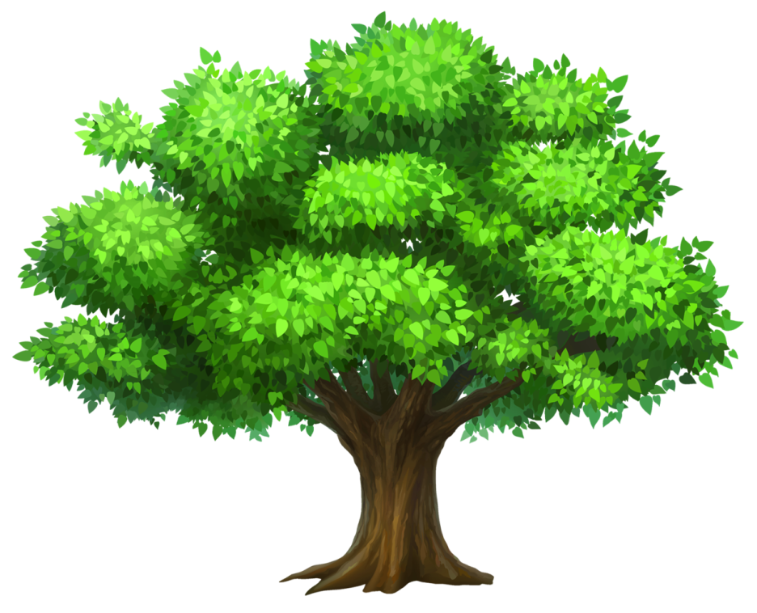
Выполнила:
воспитатель Кунгурова И.В
Экологический проект
"Зеленый мир детского сада- деревья и кустарники»
Подготовительная группа

Slide 2
Актуальность.
На протяжении многих веков человечество живет рядом с удивительными живыми существами - деревьями. Мы так привыкли к их соседству, что редко задумываемся о том, насколько они важны для жизни людей и всего живого на Земле. Каждый знает, что деревья - это легкие Земли, источник кислорода воздуха, а значит, источник здоровья людей. Важно не только знать об этом и уметь использовать чудесные свойства деревьев , но и необходимо научиться сохранять то, что нам дает природа .
Ребенок уже в дошкольном возрасте способен осознанно понять и принять элементарные сведения о пользе деревьев для здоровья человека и правилах поведения в природе. Но нужно учесть то, что для маленьких детей деревья порой не представляют такого интереса, как животные или растения, ведь они считают их неживыми существами, а значит малоинтересными. Процесс познания должен быть интересен как в плане содержания, так и применяемых методов и приемов.
Мы начали эту серьезную работу с ближайшего зеленого окружения - с территории детского сада. Как правило, среди зеленых насаждений вокруг детского сада, можно встретить многих представителей флоры данной местности. Необходимо помнить и о том, что зачастую небрежное, а порой и
жестокое отношение детей к природе объясняется отсутствием у них необходимых знаний.
Данный проект раскрывает ценность деревьев при выполнении ими санитарно-гигиенических функций через доступные дошкольному восприятию игровые формы работы. Продуктом проекта является Карта зеленых насаждений детского сада.

Slide 3
Карта проекта «Зеленый мир детского сада»
Цель: Формировать понимание необходимости заботиться о своем здоровье, беречь его,
учиться быть здоровыми через взаимодействие с природой.
Расширение представлений детей о пользе деревьев для укрепления здоровья человека.
Воспитание бережного отношения к окружающей природе.
Участники проекта: дети, родители, воспитатели.
Срок реализации проекта: май
Тип проекта: информационно-творческий (в рамках тематической недели "Мир деревьев
и кустарников")
По количеству участников: коллективный.
По продолжительности: краткосрочный.
Ожидаемые результаты:
Воспитанники:
знакомы с деревьями, растущими на территории детского сада и их функциями;
знакомы с некоторыми целебными свойствами деревьев для здоровья человека;
имеют первоначальные навыки "чтения" карты;
имеют представление о природе родного города.
Родители:
активные и заинтересованные участники проекта, ориентированы на развитие у ребёнка
потребности к познанию, общению со взрослыми и сверстниками через совместную
проектную деятельность;
знают и применяют целебные свойства деревьев для оздоровления детей.
Педагоги:
осуществляют инновационную деятельность;
повышают профессиональный уровень; расширяют свой экологический кругозор.

Slide 4
Задачи:
Обучающие:
формировать у детей представление о деревьях и их пользе для человека;
дать первоначальные сведения о карте местности.
Развивающие:
развивать познавательный интерес ко всему живому, желание получать новые знания;
любознательность, наблюдательность;
приобретать детьми опыт исследовательской деятельности;
развивать мотивацию на здоровый образ жизни.
Воспитательные:
воспитывать эмоциональное отношение к деревьям;
воспитывать любовь к природе, желание оберегать ее и охранять.
Этапы реализации проекта
1.Подготовительный
2.Аналитический
3.Практический
4.Презентационный
Подготовительный этап
Цель: заинтересовать проблемой, выяснить представления детей о деревьях

Slide 5
Мероприятия:
Целевые экскурсии к деревьям на территории детского сада.
Наблюдение за погодными явлениями: ветром, дождем и их влияние на состояние деревьев.
Беседы с родителями "Деревья вокруг нас" .
Подборка рецептов по оздоровлению детей с помощью целебных сил деревьев.
Беседы с детьми:
В чем отличие деревьев от других растений?
Какие деревья растут на территории детского сада? Как на территории детского сада
появились деревья? Кто сажает деревья в лесу?
Какую пользу приносят деревья?
Как люди заботятся о деревьях? Приведите примеры.
Давайте представим, что деревья вдруг исчезли. Что произойдет на всей Земле? В нашем
городе? Возле детского сада? У вашего дома? Изменится ли что-нибудь в нашей жизни?
А почему деревья могут исчезнуть?
Чтение детской художественной и познавательной литературы по теме исследования.
-Т.А. Шорыгина «Деревья. Какие они?»
С.Я. Маршак «Откуда стол пришёл?»
Сказка «Спор деревьев»
М. Пришвин «Разговор деревьев»
Аналитический
1.Совместно с детьми продумать продукт проекта. 2.Составить план мероприятий по
реализации проекта.
3.Подготовка материала: подборка изображений деревьев, растущих на территории;
детской литературы о деревьях, художественного слова, физминуток и т.д.

Slide 6
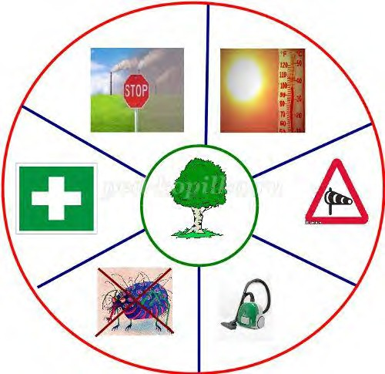
Практический
Целевые экскурсии по территории детского сада.
Беседа: "Для чего нужны деревья".
Составление гербария "Листочки наших деревьев".
Составление "Круга полезности".

Slide 8
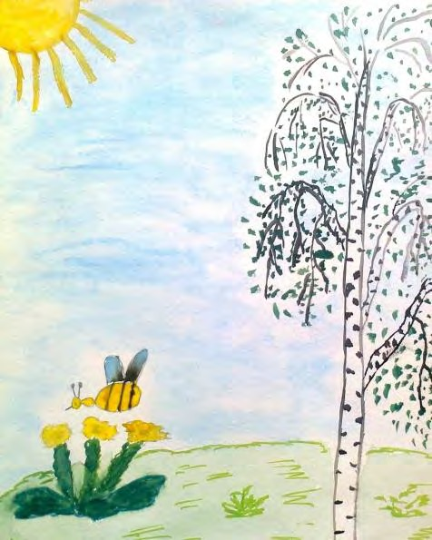
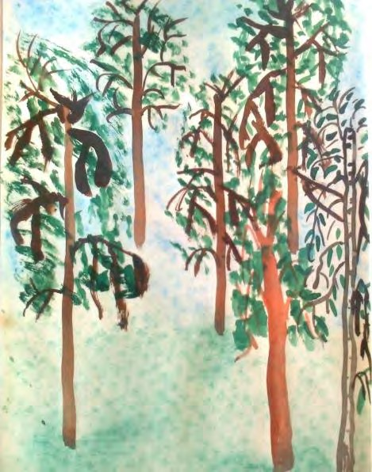
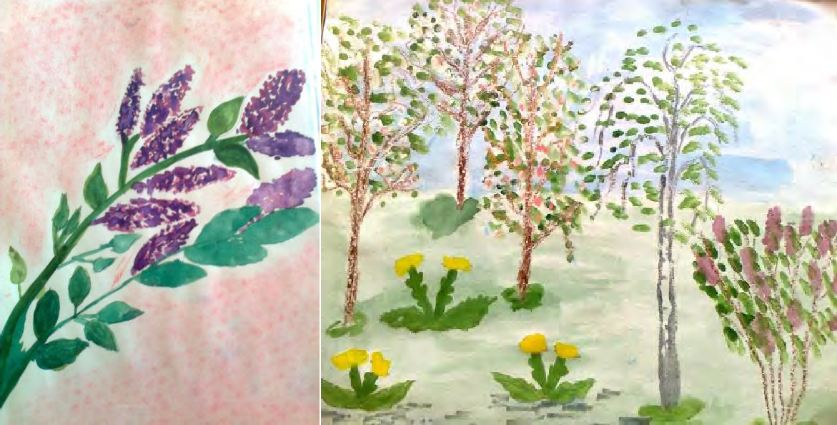
5.Художественное творчество. Зарисовки деревьев. (Наши деревья в любое время года).

Slide 9
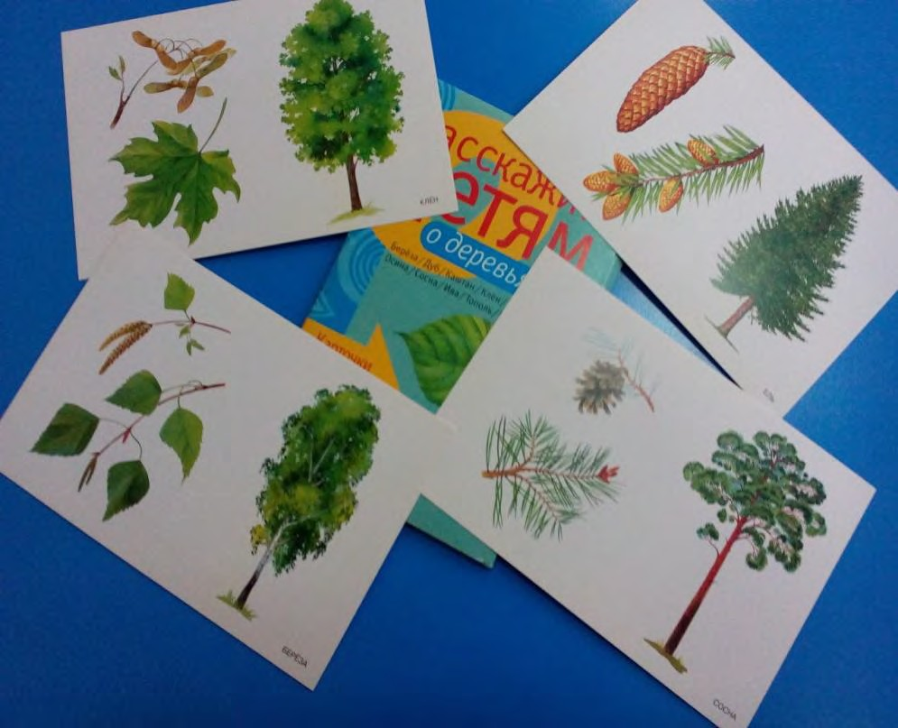
6.Коллективная разработка карты "Зеленый наряд детского сада"
7.Цикл дидактических игр по карте:
"Найди дерево". Цель: найти на карте места, где растет данное дерево.
"Прогулка в ельник". Цель: помочь дойти игровому персонажу по карте до ельника и рассказать о
целебных свойствах ели.
"Белоствольная красавица". Цель: выбрать самый короткий маршрут до березы. Рассказать о пользе
березки для человека.
"Защитим наши деревья". Цель: придумать знаки охраны деревьев.
"Вкусные деревья". Цель: найти на карте яблоню, смородину.
"Столовая для птиц". Цель: найти на карте деревья, которые кормят птиц.
ценность каждого дерева.
"Ароматное дерево". Цель: найти на карте сирень, жасмин, акацию, распространяющие во время
Д/игры: « Найди и назови на карточке дерево, растущее на наших участках детсада».

Slide 10
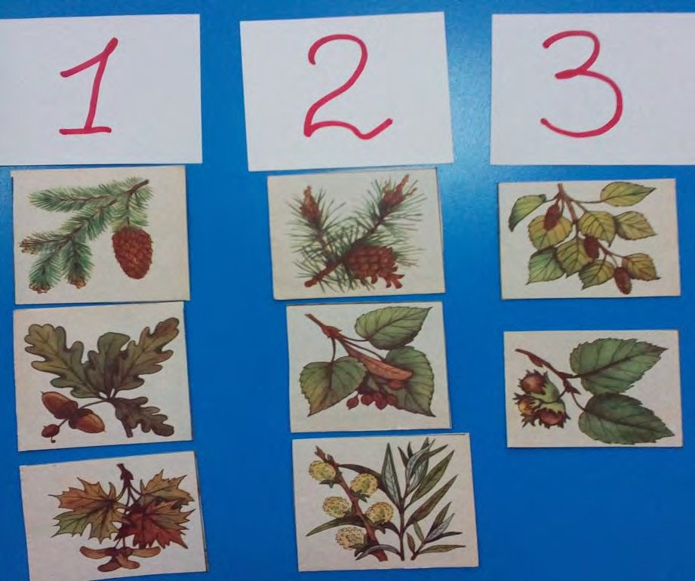
На территории нашего детского сада растут следующие деревья и кустарники: береза, клен,
тополь, рябина, ель, сосна, сирень.
«Определи, сколько слогов в названии деревьев? (1,2,3)»

Slide 11
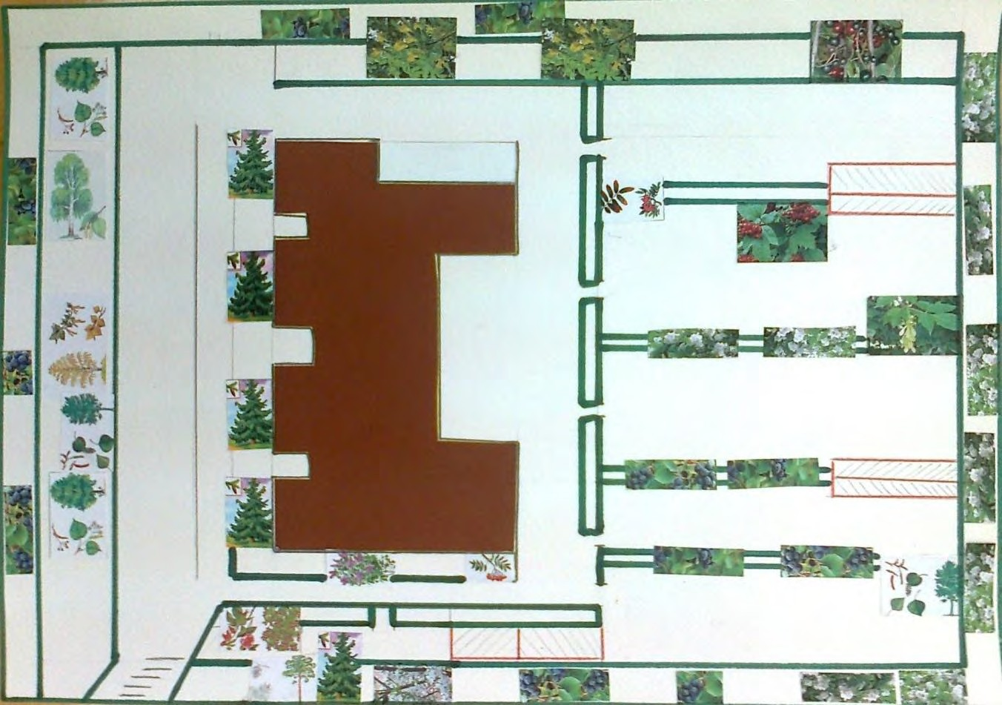
Продукт проекта
Карта зеленых насаждений детского сада № 19 «Рябинка»

Slide 12
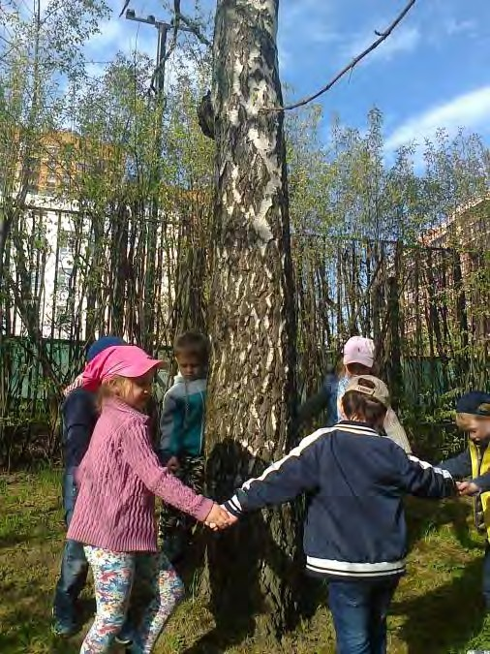
На карте размечена территория детского сада и соответствующими карточками обозначены места произрастания деревьев. Эта работа выполнялась совместно с детьми.
Затем проводился цикл дидактических игр по карте
Заключение
Проект расширил представления детей о деревьях, которые находятся рядом с нами. Научил видеть в них живые создания, которые нуждаются в заботе, охране. Дошкольники узнали, что многие деревья не только делают нашу жизнь красивой, но и помогают нам быть здоровыми. Игровые приемы позволяют педагогу заинтересовать детей такой, может быть, не совсем "детской темой". А составление карты настолько увлекло детей, что игры с картой стали придумывать сами дошкольники. Дошкольный возраст такая "благодатная почва", что любое брошенное "доброе семя" обязательно даст добрые ростки.

